Slide 1
B. Anti mikrobiyal Maddeler ve Genel Özellikleri
a. Antibakteriyel maddeler ve ilaçlar; geniş bir tanımlama ile herhangi bir mikroorganizma tarafından başka bir mikroorganizmayı öldürmek veya çoğalmasını durdurmak için üretilen her türlü maddeye anti mikrobiyal madde denir. Anti mikrobiyal maddeler bakterilere etkili ise antibiyotik, virüslere etkili iseanti viral, mantarlar üzerine etkili ise animikotikler, parazitler üzerine etkili ise anti paraziter ilaçlar adıyla bilinir . Anti paraziter ilaçlar protozoonlar üzerine etkili ise antiprotozoonal ilaçlar, helmintler üzerine etkili ise antihelmentikler olarak ifade edilirler. Bu bağlamda herhangi bir mikroorganizma tarafından başka bir bakteriyi öldürmek veya çoğalmasını durdurmak için üretilen maddelere de antibiyotik denir. Antibiyotik üretimi, onu üreten mikroorganizma için Selektif bir avantaj sağlar. Antibiyotiklerin iki etki şekli vardır. Biyosidal, Mikroorganizmaları öldüren antibiyotikler ve biyostatik mikroorganizmaların büyümesini ve çoğalmasını önleyen antibiyotikler.

Slide 2
b. Antifungal maddeler: Fungus veya diğer bir değişle mantar enfeksiyonlarında kullanılan farmakolojik maddelerdir. Mantarlar nemli ortamda daha hızlı barındığından dolayı bu ajanların kuru bölgeye uygulamaları daha faydalıdır.
c. Antiviral ( Antivüritik) Maddeler: Virüslerin neden olduğu enfeksiyonlara karşı kullanılan farmakolojik maddelerdir: Viral enfeksiyonun kontrol altına alınması veya yok edilmesi için kullanılırlar.
d. Anti protozoal ( Antiprotozoonal) Maddeler: Parazit enfeksyonların tedavisinde kullanılan farmakolojik maddelerdir.
e. Anti Helmentik ( Antiparaziter) Maddeler: Helmintlerin neden olduğu enfeksiyonlara karşı kullanılan farmakolojik maddelerdir.

Slide 3
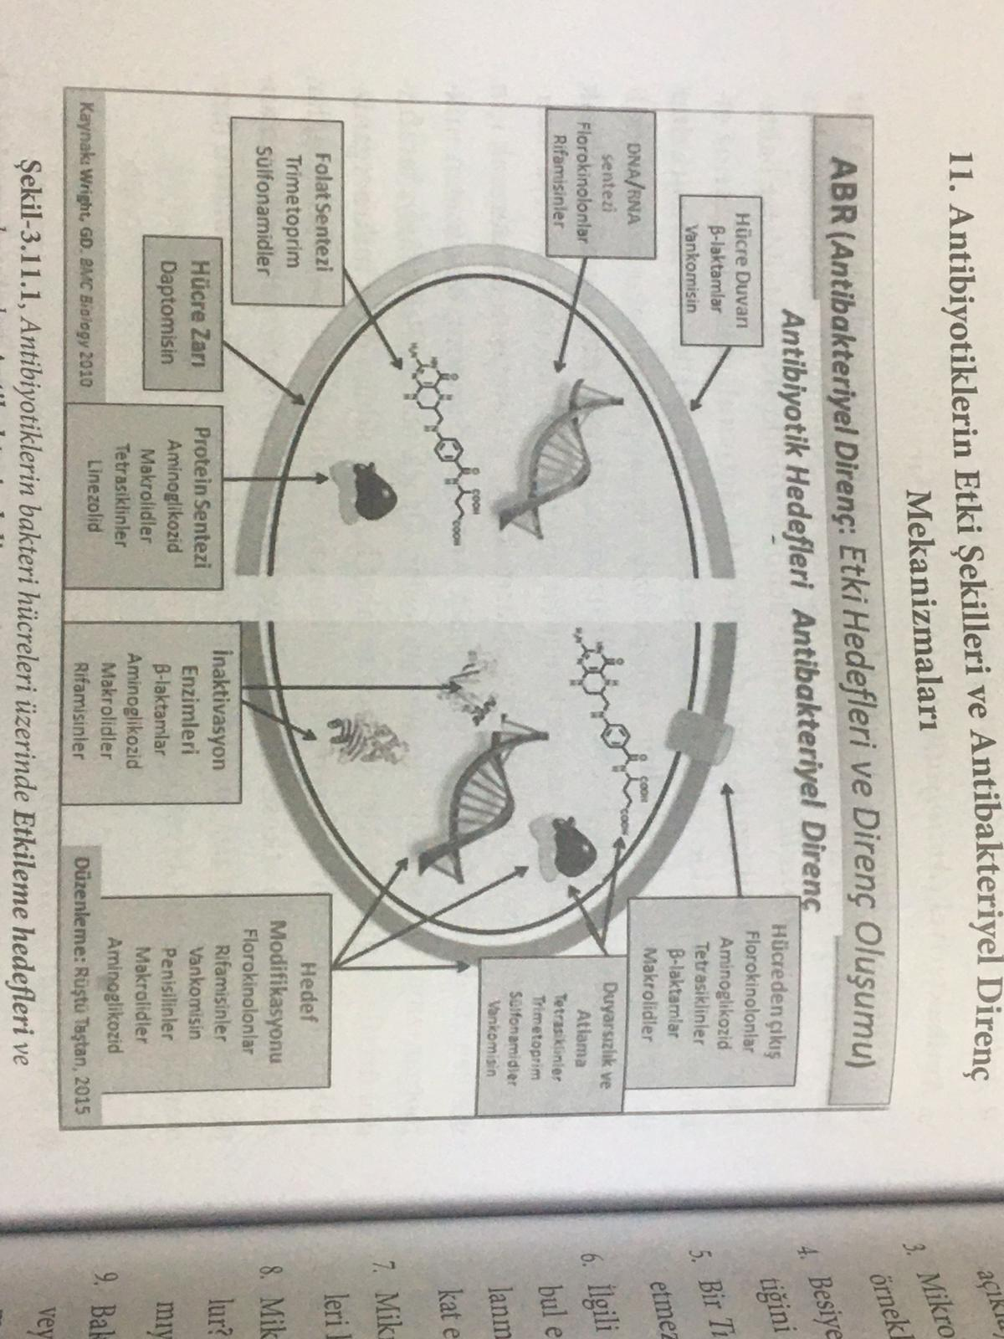

Slide 4

MİKROBİYOLOJİDE KULLANILAN
BOYALAR

Slide 5
1.GİRİŞ
Mikroorganizmaların (özellikle bakteri, mantar, mikoplazma ve protozoonlar) belirli boyama yöntemleri ile boyanması, mikroskopta daha kolay ve net görülebilmesini sağlar. Boyama yöntemleri; mikroskobik inceleme süreçlerinde büyüklük, şekil, spor, kapsül ve benzeri hücre içi yapılar hakkında bizlere gerekli bilgileri sağlar. Mikroorganizmaları tanımlamada, boyalar ve boyama yöntemleri son derece önemlidir. Mikroskobik araştırmalarda ve mikrobiyolojik tanı işlemlerinde istenen sonuçlar elde etmek için çok özel boyama yöntemleri geliştirilmiştir. Sağlık hizmetlerinde doğru veya tam laboratuvar tanısı yapmanın Önkoşulu; laboratuvarlarda kullanılmakta olan boyalar, sulandırıcılar ve boya solüsyonlarının tanımlara uygun olarak hazır bulundurulması ve gerektiğinde taze kullanılması yaşamsal önem taşımaktadır. Laboratuvar hizmetlerinde aksi tutum ve uygulamalar ‘kontrolsüz günlük tanı işlemleri’ sağlığı tehdit eden mesleki riskleri taşıdığı gibi, çalışma süresince hatalardan kaynaklanan hukuksal sorunlar da doğurabilir. Bu nedenle, sorumlu bir laboratuvar çalışanı mikrobiyolojik tanımlama da önemli yeri olan boyaların özelliklerini çok iyi bilmesi, boyama yöntemlerini tam yapabiliyor olması mesleki etik sorumluluk, insani zorunluluktur.

Slide 6
Boyaların Genel Özellikleri
Boyalar boya molekülünün elektrik yüklerine göre Asit, bazik ve nötr olarak üç bölüme ayrılırlar.
1.Asit Boyalar; İyonize oldukları zaman, molekülün porsiyonu negatif elektrikle yüklenir. Bunlarda renkli asitlerin tuzlarıdır (genellikle Sodyum tuzu). Bazen potasyum, kalsiyum ve amonyum tuzları da olabilir. Asit boyalar arasında asit fuchsin, asit pikrik, eosin, safranin vs bulunmaktadır.
2.Bazik Boyalar; İyonize oldukları zaman, molekülün boya kısmı pozitif elektrikle yüklenir. Bunlar da renkli bazların tuzlarıdır (genellikle klorit benzen sülfat, okzalat ve asetat). Bazik boyalardan, metilen mavisi, jansiyana violet,, bazik fuchsin çok kullanır.
3.Nötr boyalar; Asitle baz boyaların uygun oranda karışımlarından elde edilir (Giemsa, Wright, Leishman vs).

Slide 7
BOYA SOLÜSYONLARI
Auramin-O; 0,3 gr Auramin-O + 3.0 cc fenol ( sıvı ) + 100 cc distile su hazırlanır. ( Önce fenolik distile suya katılır ve hafifçe ısıtılır sonra Auramin-O katılarak çalkalanır, eritilir ve filtre edilerek koyu renkli şişelerde saklanır.
Brillant yeşili; 1.0 gram brillant yeşili + 0.01 gram sodyum hidroksit + 100 cc distile su hazırlanır. (Önce distile su içinde sodyum hidroksit eritilir. Sonra Brillant yeşili havanda NaOH’li distile su ile ezilerek eritilir ve süzülür.)
Bismarck Brown; 0.2g Bismarck Brown (Y) +100 cc distile su hazırlanır( Boya damıtık su içinde eritilir süzülür ve şişelerde saklanır.
Eosin Boyası; 1 gram Eosin +100 cc distile su hazırlanır. ( Boya distile suda çalkalanarak eritilir ve sonra süzülür.)

Slide 8
Fuchsin Boyası;
Stok solüsyon hazırlanışı: 3g bazik fuchsin + 100 cc alkol (%95) hazırlanır. (Bazik fuchsin havanda alkolle ezilip eritildikten sonra bir şişe içerisinde 4-5 saat çalkalanır ve 24 saat bekletildikten sonra filtre kağıdından süzülür ve cam kapaklı şişelerde saklanır.)
Kullanma Solüsyonu (karbol Fuchsin);
10 cc bazik fuchsin +100 cc distile su (%5 fenollü) hazırlanır. aynı diğerleri gibi hazırlanır veya hep birlikte hazırlanabilir. 10g bazik fuchsin +100 cc alkol +1000 cc distile su (%5 fenollü) hazırlanır. (Bazik fuchsin havanda alkolle ezildikten ve fenollü suyun yarısı ilave edilip karıştırıldıktan sonra bir şişeye aktarılır. Geriye kalan su tekrar havana konup iyice yıkandıktan sonra şişeye alınır. 24 saat bekletildikten sonra filtre kağıdından süzülür ve şişelerde muhafaza edilir. Sulu fuchsin solüsyonu; 10 g cc bazik fuchsin (stok) +100 cc distile su hazırlanır. Fuchsin distile su ile iyice karıştırılır ve fitre kağıdından süzülür.

Slide 9
Flagegella boya solüsyonu: 10 g Tannik asit+ 5g NaCl + 4 g bazik fuchsin hazırlanır. (Maddeler birbirleriyle iyice karıştırılır. Karışımdan 1.9 g alınarak 33 cc alkol (%95’lik) ilave edilir ve iyice erimesi sağlanır. Distile su ile 100 cc ye tamamlanır. Solüsyonun pH’sı 5.0 ayarlanır. Boya kapaklı şişelerde 3-5°C de muhafaza edilir.)
Jansiyana Moru:
Stok solüsyon hazırlanışı: 5g jansiyana moru+100 cc alkol(%95) hazırlanır. (Bir havana konulan jansiya moruna azar azar alkol ilave edilerek ezilir ve erimesi sağlanır. Buradan bir şişeye konarak 4-5 saat çalkalanır ve 24 saat bekledikten sonra filtre kağıdından süzülür ve cam kapaklı şişelerde saklanır.)
Kullanma solüsyonu (karbollu):
10 cc jansiyana moru (stok) solüsyon +100 cc distile su (%1 Asit fenikli) hazırlanır. (Önce fenol distile suda eritilir ve sonra boya ilave edilir. İyice karıştırıldıktan sonra 24 saat bekletilir ve süzülür, cam kapaklı şişelerde saklanır.

Slide 10
Krisoidin boyası; 1 g kriosidin + 100 cc distile su hazırlanır. ( Boya, sıcak distile su ile karıştırılarak eritilir ve sıcakken süzülür.
Lipid boya solüsyonu;
0.3g sudan siyahı-B (toz) 100 cc alkol (%70) hazırlanır. (Boya alkol içinde ara sıra çalkalanarak eritilir. Boya solüsyonu bir gece bekletilir. Ağzı kapaklı şişede muhafaza edilir.)
Metil violet -6B;
5g metil violet- 6B+ 1000 cc distile su hazırlanır.( Boya distile suya azar azar katılarak ve çalkalanarak eritilir. Filtre kağıdından süzüldükten sonra şişelerde saklanır.
Metilen mavisi;
Stok solüsyon; 1,5g metilen mavisi+100 cc alkol (%95) hazırlanır. (Metilen mavisi bir havana konur, üzerine konan azar miktardaki alkolde ezilerek eritilir. Bir şişeye alınan boya solüsyonu, 4-5 saat çalkalanır ve 24 saat bekletildikten sonra filtre kağıdından süzülür ve şişelerde saklanır.)

Slide 11
Kullanma solüsyonu (Löffler);
33 cc Metilen mavisi (stok) solüsyon + 100 cc distile su (%0.01 KOH’li ) hazırlanır. ( Önce distile su içine %0.001 oranında KOH konur ve karıştırılır, sonra da 30 cc stok metilen mavisi solüsyonu katılır ve iyice karıştırılır. Bir gün bekledikten sonra filtre kağıdından süzülerek cam kapaklı şeylerden muhafaza edilir.)
Malaşit yeşili;
1 g Malaşit yeşili+ 100 cc distile su hazırlanır. ( Malaşit yeşili havana konur, distile su azar azar ilave edilerek ezilir ve şişeye alınır. Sonra suyun bir kısmı tekrar havana ilave edilerek havan yıkanır ve tekrar şişeye alınır. Bir gün bekledikten sonra süzülür ve şişelerde saklanır.

Slide 12
Nigrosin;
10 g Nigrosin+100 cc distile su hazırlanır. (Nigrosin distile su içinde yarım saat kaynatılır. İçine 0.5 cc formalin (%40’lık) koruyucu olarak katılır. Çift süzgeç kağıdından süzülür ve 5 cc miktarlarında ağzı kapalı tüplerde muhafaza edilir.)
Pikrik asit;
0.75g Pikrik asit+ 100 cc distile su hazırlanır. (Boya distile su içinde çalkalanarak eritilir. Ertesi gün filtre kağıdından süzülür.)
Safranin boyası;
0.5 g safranin +10 cc alkol (%95) +100 cc distile su hazırlanır. (Safranin alkolle eritilir ve sonra distile su ilave edildikten sonra şişeye konur ve bir gün sonra filtre edilir.)

Slide 13
A. Sulandırma Solüsyonları;
Saf (distile) su;
Saf su distilasyon (damıtma), deiyonizasyon(demineralizasyon) ve ters Ozmoz gibi yöntemler ile elde edilir. Deiyonizasyon yöntemi ile elde edilmiş saf suya deiyonize(demineralize) su adı verilir. Saflık düzeyini artırmak için iki kere distile edilen saf suya ise bidistile su adı verilmektedir. Distile suyu klorlanmış sudan hazırlandı ise distilasyondan önce klor nötralize edilmelidir. Nötralizasyon için eşdeğer miktarda sodyum Tiyosülfat veya sodyum sülfit kullanılabilir.
Serum Fizyolojik (SF);
%0.9 sodyum klorür izotonik olarak açıklanan eriyik, halk dilinde tuzlusu olarak da bilinir. Ozmotik olarak eşit olduğu ve serumundaki NaCl’e eşit oranda tuz içerdiği için fizyolojik adını taşır.

Slide 14
Mikroskobik inceleme için Preparat hazırlama teknikleri
Mikrobiyoloji laboratuvarlarında mikroorganizmaların mikroskop altında spor, kapsül, hücresel şekil, boya reaksiyonları v.s iyice görebilmek ve daha sonra tanımlanmalarında işe yarayacak bazı bilgiler elde edebilmek için, mikroorganizmaların boyamadan (hareket) ve/veya boyanarak incelemeleri yapılır. Bu amaçla mikrobiyal kültürlerden veya hastalıklı maddelerden, usulüne uygun preparatlar hazırlanır ve incelenir.

Slide 15
Hareket Muayenesi için Preparat Hazırlanması;
Mikroorganizmaların bir kısmı flagellalar yardımıyla aktif hareket ederler ve yer değiştirirler. Mikroorganizmaların diğer kısmı flagellalara sahip değildir. Bu nedenle flagellasız bakteriler aktif hareket edemezler(yer değiştiremezler). Ancak bunlar bulundukları yerde moleküler harekete sahiptirler. Bazı mikroorganizmalar da flagellaya sahip olmamasına karşın, bükülerek, kıvrılarak, sürünerek aktif hareket edebilirler. Örneğin, spiroket sınıfındaki bazı bakteriler flagellası olmamasına karşın, aksiyal flamentleri ile aktif hareket ederler. Hareket muayenesinde, mikroorganizmaların gerçek harekete (Yer değiştirme ile belirlenen hareket) sahip olup olmadıklarını saptarken dikkatli olunmalıdır. Bazı bakteriler, flagellalı olmasına karşın, pasif bir hareket gösterebilirler. Bazı hareketsiz veya flagellasız mikroorganizma kültürlerinde de flagellaya sahip Mutantlar oluşabilir ve bu nedenle aktif hareket saptanabilir. Hareket muayenelerinin yapılmasında birkaç yöntem bulunmaktadır.

Slide 16
Lam-lamel arası muayene
Hareket muayenesi yapılacak mikroorganizmanın önce, uygun koşullarda (ısı, süre, besi yeri, v.s) sıvı bir besi yerinde (Nutriyen Buyyon,Triptoz Buyyon veya beyin-kalp buyyonu gibi) taze saf kültürünün (18-24 saatlik) yapılması gereklidir. Böyle kültürden bir öze dolusu alınarak, temiz, yağsız ve pürüzsüz bir lam üzerine konur (lam soğuksa, hafifçe ısıtılarak oda sıcaklığı derecesine yükseltilir). Etüvden hareket muayenesi için çıkarılan kültürden hemen preparat yapılması ve kültürün soğumaması, hareketi iyi görebilme bakımından yararlıdır. Üzerini, aynı şekilde temiz bir lamel kapatılarak hazırlanan preparat ya karanlık saha veya normal ışık mikroskobunda muayene edilir. Işık mikroskobu kullanılırken mikroskobun eğilmemesi, diyaframının yeterince kısılarak iyi bir kontrast sağlanması iyi bir görünüm sağlar.

